Slide 1
Algorithm gap及其实例
演讲人：李顶为
Notes:
大家好 我今天给大家讲algorithm gap
这个概念大家都知道 因而这个内容其实并不太好讲
给会的人讲会的东西 只要能不把大家讲成不会就可以了
我这个ppt做的很匆忙 有错误的地方大家尽管指出

Slide 2
一
什么是Algorithm gap
二
实例：排序算法
目 录
三
无
Contents
四
没有
五
没什么
六
没有内容
2

Slide 3
目 录
Contents
一、什么是Algorithm gap
What is algorithm gap?
二、实例：排序算法
Example: Sorting algorithm
无
Nothing
一、什么是Algorithm gap
没有
Have nothing
没什么
Nothing here
没有内容
Have no word
3
Notes:
什么是Algorithm gap
其实不需要我讲 大家已经知道了

Slide 4
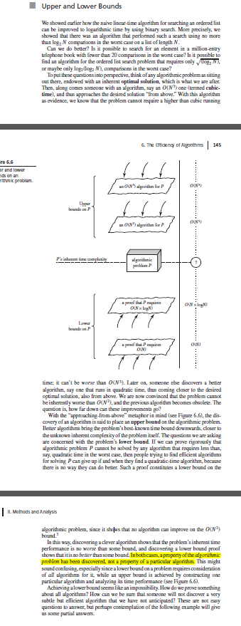
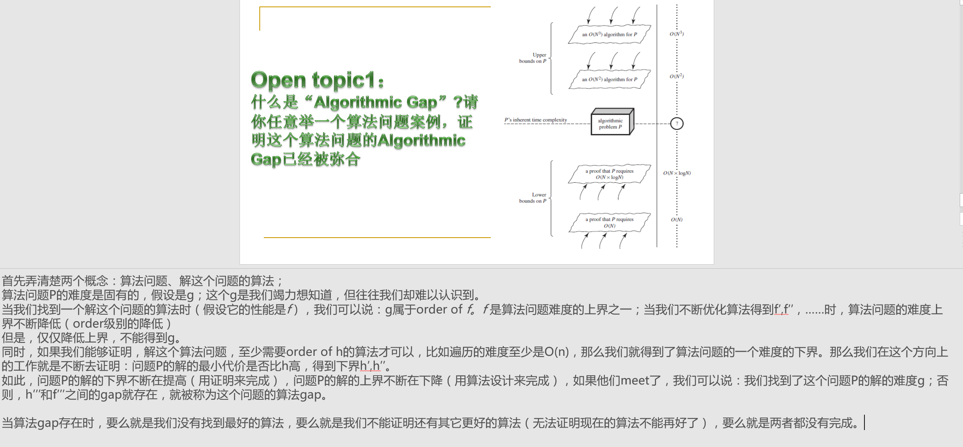
目 录
一、什么是Algorithm gap
Contents
一、什么是Algorithm gap
What is algorithm gap?
二、实例：排序算法
Example: Sorting algorithm
无
Nothing
没有
Have nothing
没什么
Nothing here
没有内容
Have no word
4
Notes:
虽然algorithm gap在百度上怎么都搜不到 维基上也没有这个词条
但
书上用了这么一大段文字来阐述
这个open topic上面问什么是algorithm gap
下面就给出了解释
但我还是在这给大家复习一遍

Slide 5

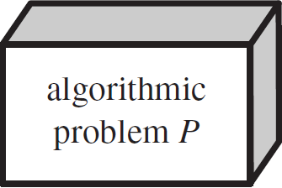

目 录
一、什么是Algorithm gap
Contents
一、什么是Algorithm gap
What is algorithm gap?
二、实例：排序算法
Example: Sorting algorithm
无
Nothing
algorithmic
Problem P
algorithmic
Problem P
algorithmic
Problem P
没有
Have nothing
没什么
Nothing here
没有内容
Have no word
5
Notes:
现在有一个问题等待我们求解
如果我们没有任何算法 也没有任何关于下界的证明前 他的可能的最优解的复杂度的可能值非常多（点一下）
这时 如果我们想出一个算法 其复杂度为O(N^3)(点一下）
那么 我们就知道了这个问题的最优解至少小于O(N^3) 那么 最优解可能的复杂度空间就被压缩了（点一下）
现在这个算法问题难度的上界为O(N^3)
如果我们这时又有一个大神证明出这个问题的最优解复杂度最少为O(N)(点一下）
那么 最优解可能的复杂度空间又被进一步压缩（点一下）
现在这个算法问题难度的下界为O(N)
我们称当前最优解算法和当前该问题解的最小代价之间的距离为algorithm gap
换句话说 算法问题难度的上界和下界之间的距离为algorithm gap

Slide 6

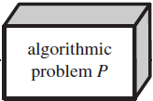

目 录
一、什么是Algorithm gap
Contents
一、什么是Algorithm gap
What is algorithm gap?
二、实例：排序算法
Example: Sorting algorithm
无
Nothing
algorithmic
Problem P
没有
Have nothing
没什么
Nothing here
没有内容
Have no word
5
Notes:
（点一下）如果又有好多个算法 好多个证明
那么algorithm gap就会越来越小（点一下）

Slide 7


目 录
一、什么是Algorithm gap
Contents
一、什么是Algorithm gap
What is algorithm gap?
二、实例：排序算法
Example: Sorting algorithm
X
无
Nothing
没有
Have nothing
X
没什么
Nothing here
The algorithmic problem are
closed!
没有内容
Have no word
5
Notes:
如果这时出现了一个复杂度为O(X)的算法和一个最优解复杂度最少为O(X)的证明（点一下）
那么 algorithm gap就没了
这时称这个算法问题closed了(点一下）
那么 algorithm gap是什么就讲完了

Slide 8

目 录
一、什么是Algorithm gap
Contents
一、什么是Algorithm gap
What is algorithm gap?
二、实例：排序算法
Example: Sorting algorithm
无
Nothing
没有
Have nothing
没什么
Nothing here
没有内容
Have no word
6
Notes:
然后 就进入第二部分

Slide 9
目 录
Contents
一、什么是Algorithm gap
What is algorithm gap?
二、实例：排序算法
Example: Sorting algorithm
无
Nothing
二、实例：排序算法
没有
Have nothing
没什么
Nothing here
没有内容
Have no word
7
Notes:
举出排序算法问题，并证明其algorithm gap已经被弥合

Slide 10
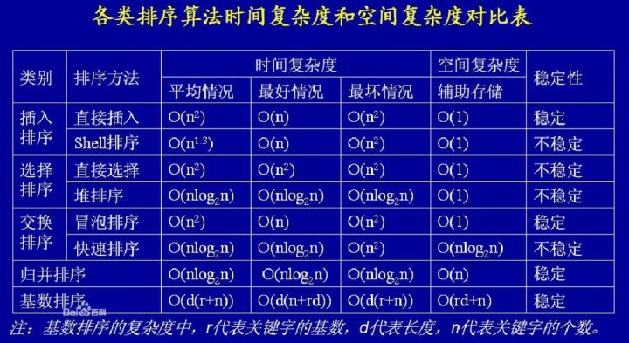
目 录
二、实例：排序算法
Contents
一、什么是Algorithm gap
What is algorithm gap?
二、实例：排序算法
Example: Sorting algorithm
无
Nothing
没有
Have nothing
没什么
Nothing here
没有内容
Have no word
8
Notes:
排序算法的有好多好多
而这些算法中最坏情况下时间复杂度最小为O(NlogN)(点一下）
y分别为堆排序 归并排序（点一下）

Slide 11
目 录
二、实例：排序算法
Contents
一、什么是Algorithm gap
What is algorithm gap?
1.归并排序
也就是合并排序，将两个或两个以上的有序数据序列合并成一个新的有序数据序列，它的基本思想是假设数组A有N个元素，那么可以看成数组A有N个有序的子序列组成，每个子序列的长度为1，然后在将两两合并，得到一个N/2个长度为2或1的有序子序列，再两两合并，如此重复，直到得到一个长度为N的有序序列为止。
二、实例：排序算法
Example: Sorting algorithm
无
Nothing
没有
Have nothing
没什么
Nothing here
没有内容
Have no word
9
Notes:
归并排序好像是讲过来着
其实就是先拆分再组合

Slide 12
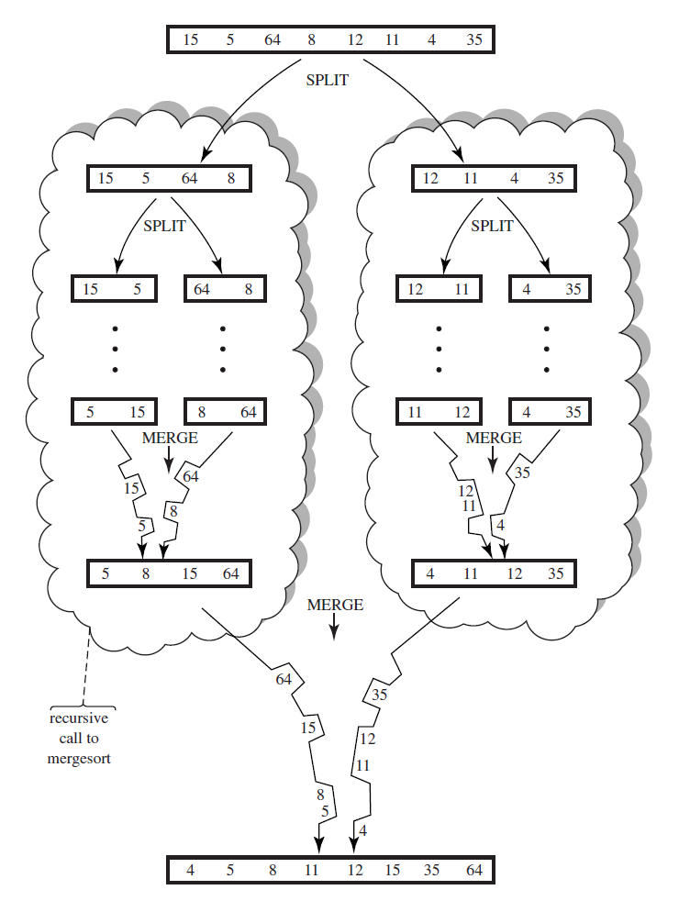
目 录
二、实例：排序算法
Contents
一、什么是Algorithm gap
What is algorithm gap?
二、实例：排序算法
Example: Sorting algorithm
无
Nothing
没有
Have nothing
没什么
Nothing here
没有内容
Have no word
10
Notes:
书上这张图生动形象的展示出其原理

Slide 13
目 录
二、实例：排序算法
Contents
一、什么是Algorithm gap
What is algorithm gap?
2.堆排序
堆排序(Heapsort)是指利用堆积树（堆）这种数据结构所设计的一种排序算法，它是选择排序的一种。可以利用数组的特点快速定位指定索引的元素。堆分为大根堆和小根堆，是完全二叉树。大根堆的要求是每个节点的值都不大于其父节点的值，即A[PARENT[i]] >= A[i]。在数组的非降序排序中，需要使用的就是大根堆，因为根据大根堆的要求可知，最大的值一定在堆顶。
二、实例：排序算法
Example: Sorting algorithm
无
Nothing
没有
Have nothing
没什么
Nothing here
没有内容
Have no word
11
Notes:
堆排序的话不知道大家之前有没有听说过
这个是通过构建一个堆来实现对数据的排序的

Slide 14
目 录
二、实例：排序算法
Contents
一、什么是Algorithm gap
What is algorithm gap?
https://www.cnblogs.com/chengxiao/p/6129630.html
二、实例：排序算法
Example: Sorting algorithm
无
Nothing
没有
Have nothing
没什么
Nothing here
没有内容
Have no word
12
Notes:
这个网址用图片展示构建堆的过程
我这个open topic主要讲algorithm gap的 所以有人有兴趣的话可以看看

Slide 15

目 录
二、实例：排序算法
Contents
一、什么是Algorithm gap
What is algorithm gap?
排序算法问题的
难度上界为
O(NlogN)
二、实例：排序算法
Example: Sorting algorithm
无
Nothing
没有
Have nothing
没什么
Nothing here
没有内容
Have no word
13
Notes:
既然我们目前的排序算法最小为O(NlogN) 那么我们就可以知道
排序算法问题的难度上界为O(NlogN)

Slide 16

目 录
二、实例：排序算法
Contents
一、什么是Algorithm gap
What is algorithm gap?
二、实例：排序算法
Example: Sorting algorithm
终于进入重点：
基于比较的排序算法下界证明
无
Nothing
没有
Have nothing
没什么
Nothing here
没有内容
Have no word
该来的还是来了
14
Notes:
终于到重点了

Slide 17

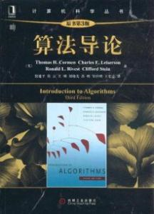

目 录
二、实例：排序算法
Contents
一、什么是Algorithm gap
What is algorithm gap?
二、实例：排序算法
Example: Sorting algorithm
无
Nothing
没有
Have nothing
大哥抽算法导论
没什么
Nothing here
没有内容
Have no word
15
Notes:
如果大家觉得我讲的不够清楚 或是还想再深入看看
那就去看算法导论（点一下）
反正我接下来的内容以算法导论上的为基础（点一下）

Slide 18


目 录
二、实例：排序算法
Contents
一、什么是Algorithm gap
What is algorithm gap?
声明
1
证明仅对比较排序（Comparison sort）有效
二、实例：排序算法
Example: Sorting algorithm
基数排序
无
Nothing
2
假设所有元素都不相同
没有
Have nothing
没什么
Nothing here
3
有全序关系
没有内容
Have no word
16
Notes:
首先第一个，接下来的证明只对通过比较进行排序的算法有效
不知道大家知不知道有一个排序算法不需要通过比较进行
那就是基数排序（点一下）
这个和哈希有关
但基数排序的时间复杂度与三个值有关 也不是复杂度最低的 我们就不管它了
再说下的二条 其实没有这个假设也是可以的 但算法导论上的证明假设了这个 主要是为了方便论述（点一下）
因为有了这一条假设 我们就可以把这个问题看做对一个n元素集合进行排序了
而且这样假设也是不是一般性的

Slide 19
目 录
二、实例：排序算法
Contents
一、什么是Algorithm gap
What is algorithm gap?
n-element set
二、实例：排序算法
Example: Sorting algorithm
n! ways of permutation
无
Nothing
没有
Have nothing
One way correct
没什么
Nothing here
没有内容
Have no word
17
Notes:
不过说实在的 这个证明就是之前的作业
估计做法大家也都比较清楚 我当时还没想到要这样做
首先讲一下思路
对于任意一个有n个元素的集合(点一下），
都有n的阶乘种排列方法(点一下），
而其中一定有一个是有序的（点一下）
因此，我们可以把每种排列方法考虑成树的一个叶子
而由于一次比较只会产生两种结果相当于一个节点有两个后代
因此可以考虑二叉树

Slide 20
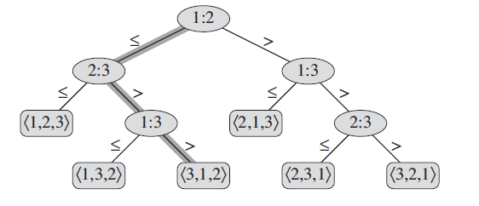
目 录
二、实例：排序算法
Contents
一、什么是Algorithm gap
What is algorithm gap?
Use {1,2,3} as example
二、实例：排序算法
Example: Sorting algorithm
无
Nothing
没有
Have nothing
没什么
Nothing here
没有内容
Have no word
18
Notes:
这里用集合1 2 3为例子
一个非叶子节点代表一次判断
一开始我们没有进行任何判断 所以没有节点
现在进行第一次判断（点一下） 那1和2做比较
那么比较过后会有两种结果 大于或小于 所以会有两个分支（点一下）
经过一次比较 还是不能产生确定的排序 所以还要再进行比较 因而有两个节点（点一下）
像最左边这条路 信息已经足够产生一个排序了 所以产生一个叶子（点一下）
而第二条路信息量还是不够 所以还需要一次比较 所以产生的是一个节点
其他一次类推 最后能产生一个高度为3的树
大家注意 除了最后一行 其他每一行都有一次比较 折痕重要 后面会用到

Slide 21
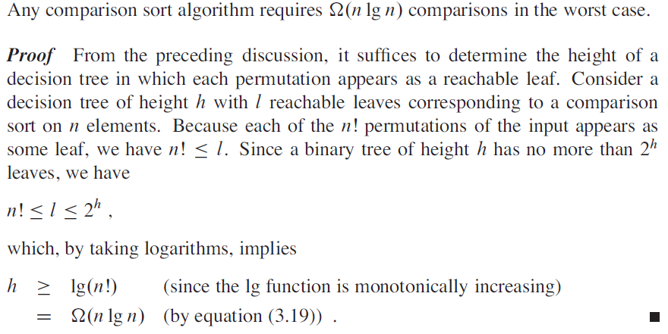
目 录
二、实例：排序算法
Contents
一、什么是Algorithm gap
What is algorithm gap?
二、实例：排序算法
Example: Sorting algorithm
无
Nothing
没有
Have nothing
没什么
Nothing here
没有内容
Have no word
19
Notes:
有了前面这个二叉树 证明就很简单了 就这么短就可以了
证明过程如下

Slide 22
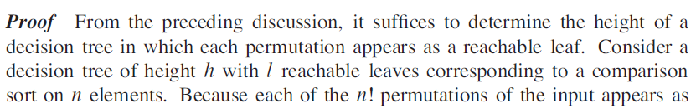
目 录
二、实例：排序算法
Contents
一、什么是Algorithm gap
What is algorithm gap?
Proof：
二、实例：排序算法
Example: Sorting algorithm
n-element set
无
Nothing
没有
Have nothing
Height h
l reachable leaves
没什么
Nothing here
没有内容
Have no word
20
Notes:
首先 对于一个n元素的集合（点一下）
如果排列成完全二叉树
高度为h 叶子个数为l(点一下）
大家也知道 决定这个算法时间复杂度的是比较的次数
那么现在问题的关键就是找出比较的次数的下限 也就是节点的个数的下限

Slide 23
目 录
二、实例：排序算法
Contents
一、什么是Algorithm gap
What is algorithm gap?
Proof：
二、实例：排序算法
Example: Sorting algorithm
无
Nothing
非叶节点个数？
没有
Have nothing
没什么
Nothing here
没有内容
Have no word
21
Notes:
那么现在问题的关键就是找出比较的次数 也就是节点的个数

Slide 24
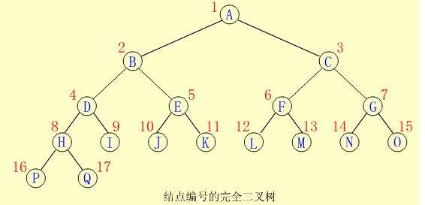
目 录
二、实例：排序算法
Contents
一、什么是Algorithm gap
What is algorithm gap?
Proof：
2^h
二、实例：排序算法
Example: Sorting algorithm
无
Nothing
没有
Have nothing
没什么
Nothing here
没有内容
Have no word
22
Notes:
我们再来观察一下完全二叉树图
当h=0 时 该层节点个数为2^0 即1（点一下）
当h=1 时 该层节点个数为2^1 即2（点一下）
当h=1 时 该层节点个数为2^2 即3（点一下）
以此类推
故我们可以得到在h深度上节点个数为（点一下）2的h次方个

Slide 25
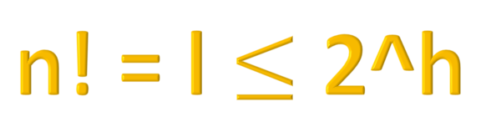
目 录
二、实例：排序算法
Contents
一、什么是Algorithm gap
What is algorithm gap?
Proof：
n! = l $≤$ 2^h
二、实例：排序算法
Example: Sorting algorithm
无
Nothing
没有
Have nothing
没什么
Nothing here
没有内容
Have no word
23
Notes:
而像如果是想这种在最底层没有排满的完全二叉树
我们又可以得到（点一下） L大于小于2的h次方
又由于我们知道那个元素有n的阶乘种排列方法 因此有（点一下）
如果我们再把这个式子变换一下 就有

Slide 26
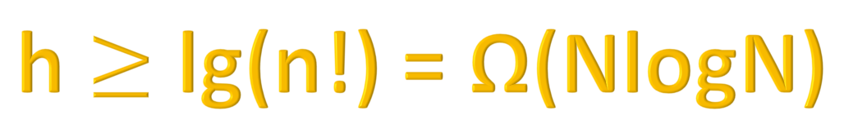
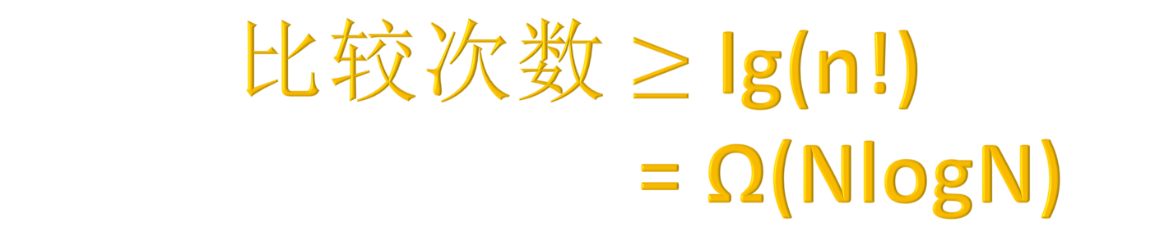
目 录
二、实例：排序算法
Contents
一、什么是Algorithm gap
What is algorithm gap?
Proof：
二、实例：排序算法
Example: Sorting algorithm
h $≥$ lg(n!) = Ω(NlogN)
无
Nothing
没有
Have nothing
比较次数 $≥$ lg(n!)
= Ω(NlogN)
没什么
Nothing here
没有内容
Have no word
复杂度= Ω(NlogN)
24
Notes:
进而 我们有（点一下）
由于 在深度为h的树里每一层至少又一次比较 除了最后一层 因此（点一下）
比较的最低复杂度为这个
因此这个算法的最低复杂度最低为（点一下）

Slide 27

目 录
二、实例：排序算法
Contents
一、什么是Algorithm gap
What is algorithm gap?
Proof：
二、实例：排序算法
Example: Sorting algorithm
O(NlogN)
Ω(NlogN)
无
Nothing
没有
Have nothing
没什么
Nothing here
没有内容
Have no word
25
Notes:
因此 我们证明出了这个算法的上界和下界相等
因此close了

Slide 28

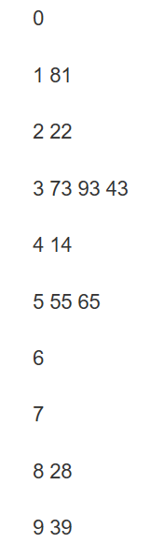
目 录
二、实例：排序算法
Contents
一、什么是Algorithm gap
What is algorithm gap?
如果有时间的话：基数排序的原理
二、实例：排序算法
Example: Sorting algorithm
无
Nothing
没有
Have nothing
没什么
Nothing here
没有内容
Have no word
26
Notes:
直接上例子
好比我现在有这么一个集合（点一下）
现在再做10个桶 编号0到9（点一下）
我们按个位数放入各个桶中（点一下）
按从上到下一次取出

Slide 29


目 录
二、实例：排序算法
Contents
一、什么是Algorithm gap
What is algorithm gap?
如果有时间的话：基数排序的原理
二、实例：排序算法
Example: Sorting algorithm
无
Nothing
没有
Have nothing
没什么
Nothing here
没有内容
Have no word
27
Notes:
那么我们现在就得到一个新的排列
还是这个桶
我们接着按十位来放 又能得到新的排列（点一下）

Slide 30


目 录
二、实例：排序算法
Contents
一、什么是Algorithm gap
What is algorithm gap?
如果有时间的话：基数排序的原理
二、实例：排序算法
Example: Sorting algorithm
无
Nothing
没有
Have nothing
没什么
Nothing here
没有内容
Have no word
28
Notes:
再穿起来 我们就能得到拍好序的数组了
当然 我们可以做不止10个桶 桶越多 时间消耗应该越大 效果越好
经过分析后 可以得到复杂度为这个
但应该是没时间来分析其实如何得到的了

Slide 31

谢谢大家
演讲人：李顶为

